Slide 1
Plan
rateHWp = Wp/Hp
Menu
Menu
Menu
Menu
Xmin
Ymin
Xmin
Ymin
Photo
Scene
Scene
Scene
Photo
Xmin
Ymin
Scene
Wphoto
W
Photo
Hphoto
Xmax
Ymax
H
Xmax
Ymax
Xmax
Ymax
Si rateHW > rateHWp
Si rateHW < rateHWp
Si rateHW = rateHWp
rateHW = W/H
V(pixelscreen) ⬄ H(pixel img)
W(pixel screen) ⬄ W(pixel img)
V(pixelscreen) = [W(pixel screen) *H(pixel img)] / W(pixel img)
Xmin_screen = 0
Ymin_screen = (H(pixel screen)/2) – (V(pixelscreen)/2)
Xmax_screen = W(pixel screen)
Ymax_screen = (H(pixel screen)/2) + (V(pixelscreen)/2)
J’obtiens les coordonnées de mon image sur la scene en pixel ecran
H(pixel screen) ⬄ H(pixel img)
W(pixel screen) ⬄ W(pixel img)
H(pixel screen) ⬄ H(pixel img)
V(pixelscreen) ⬄ W(pixel img)
V(pixelscreen) = [H(pixel screen) *W(pixel img)] / H(pixel img)
Xmin_screen = (W(pixel screen)/2) – (V(pixelscreen)/2)
Ymin_screen = 0
Xmax_screen = (W(pixel screen)/2) + (V(pixelscreen)/2)
Ymax_screen = H(pixel screen)
J’obtiens les coordonnées de mon image sur la scene en pixel ecran

Slide 2
Ruler
Menu
Comment positionner correctement ma règle?
Première chose à faire, fixer rateRulerVsW qui doit être < 1 (sinon Ruler plus large que l’écran)
double rateRulerVsW = 0.5 (par défaut lors de la création du projet)
⬄ Notre règle fera la longueur de la moitié de la largeur de l’écran
Y_PtGeoref = Y_ PtScale = H/2. (tout simplement ☺)
X_PtGeoref = (W/2) – [(W* rateRulerVsW)/2]
X_ PtScale = (W/2) + [(W* rateRulerVsW)/2]
Ne pas oublier d’indiquer à combien correspond en mètre(s) ce nombre de pixels
double length = 5
À partir de là vous pouvez positionner sans souci votre règle au milieu de votre scène
2 coordonnées (x,y)
Double rateRulerVsW
Double length
rateRulerVsW
W
H
Ruler
PtGeoref
PtScale

Slide 3


Zone de toucher
Ptouch. ⬄ Récupérer la coordonnées de contact du doigt sur l’écran
Vérifier s’il s’agit d’un téléphone portable ou d’une tablette. «diagonalInches»
bool isTablet = context.diagonalInches >= 7;
rateAreaTouchVsW(Mobile) < rateAreaContactVsW(Tablet)
Menu
W
W
Mobile -> rateAreaTouchVsW = 0.2
Tablet -> rateAreaTouchVsW = 0.1
On réalisera des tests avec ses valeurs et on ajustera par la suite
Wa = rateAreaTouchVsW * W * scale.
(scale correspond au zoom ecran)
Ptouch = (xTouch, yTouch)
AreaTouch:
Xmin_touch = xTouch – (Wa/2)
Ymin_touch = yTouch – (Wa/2)
Xmax_touch = xTouch + (Wa/2)
Ymax_touch = yTouch + (Wa/2)
rateAreaTouchVsW
Wa
H
Zone de contact
W
Wa

Slide 4
Architecture du Core
Project
- List< Floor>
- ZoneTouch
Floor
Private int idfloor
private int level; private float altitude; private float height; - Plan
- Ruler
- List<Pt>
- Heatmap
- AP. (localisation AP)
Pt
ID, X, Y
- List<scanMeasure>
Nous avons intégré la notion de floor et pour faire simple chaque projet initialiser n’aura qu’un seul niveau

Slide 5
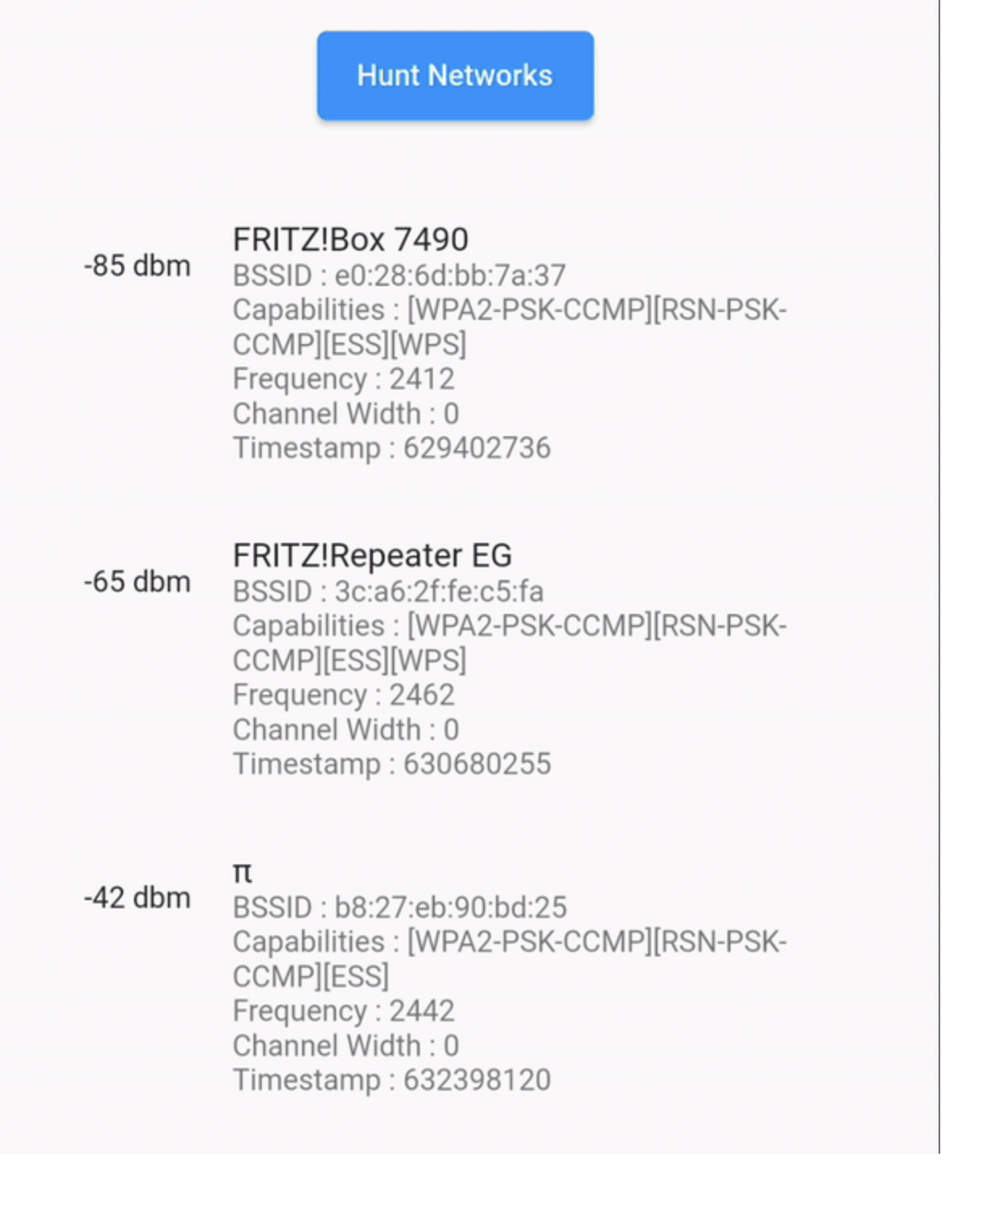
String? _ssid; String? _bssid; String? _capability; int? _frequency; int? _level; int? _channelWidth;

Slide 6
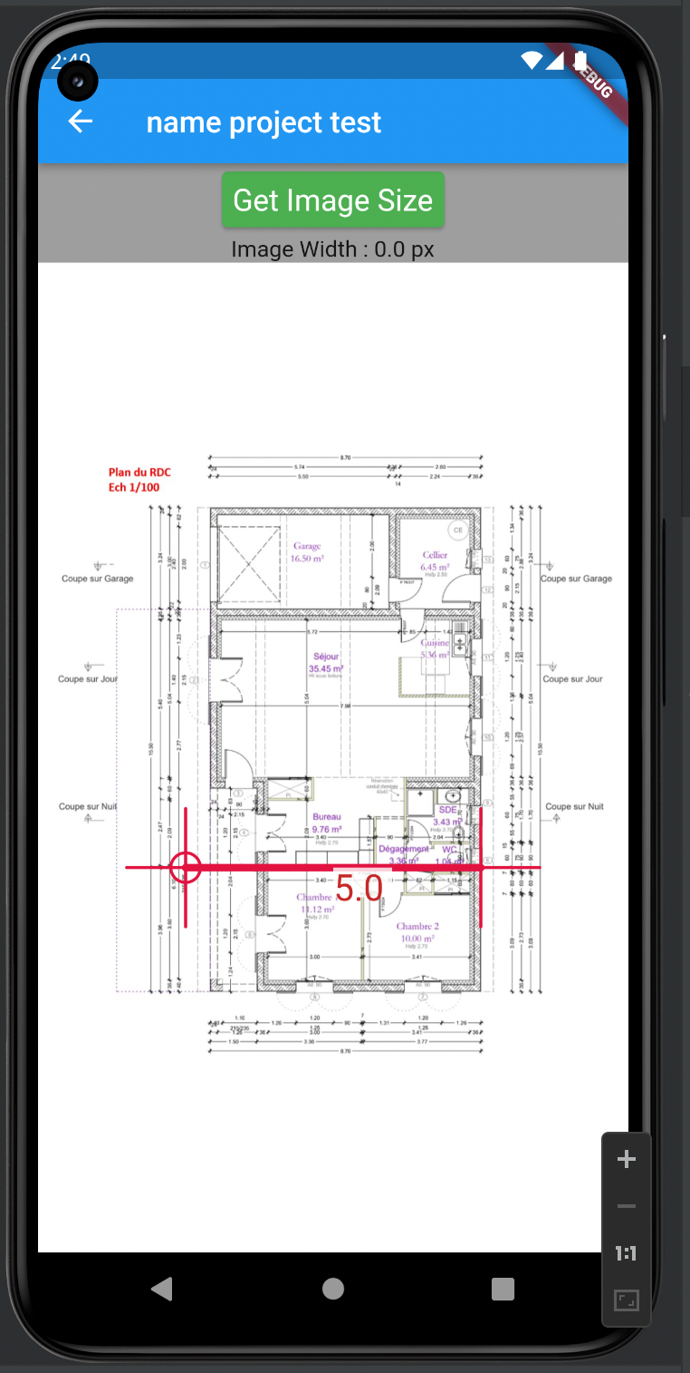





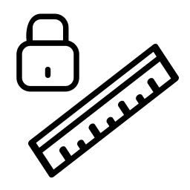

Record Measure (switch)
Recenter image
Import image
HeatMap
Save
Lock-unlock ruler (switch)
Lock-unlock ap (switch)
Import Ruler Full plan Heatmap Floor

